Slide 1
Hệ thống tự động sinh câu hỏi dạng điền từ từ text book
I. GiớI thiệu
II. Dữ liệu Sử DỤng

Slide 2
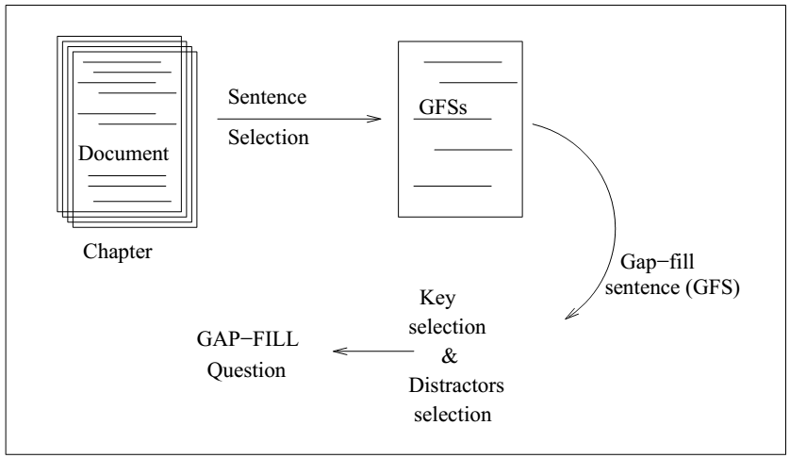
III. Giải Quyết bài toán
1. Cách tiếp cận

Slide 3
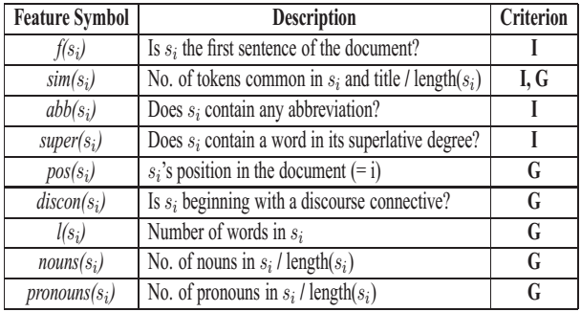

2. Lựa chọn câu
$$score= ⨊wi∗fi$$

Slide 4
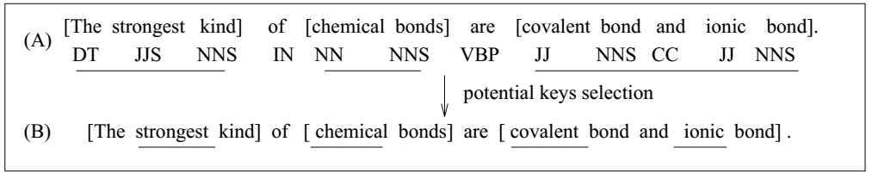
3. Lựa chọn từ khóa
3.1 Tạo key-list
Tag các từ theo từ loại danh từ, cụm danh từ, động từ, …
1.Các cụm danh từ được đẩy vào một key-list. 2.Chọn ra các từ quan trọng từ các cụm danh từ trong key-list để làm khóa tiềm năng, có thể là từ chỉ số lượng, tính từ, danh từ. Nếu có nhiều danh từ thì chọn danh từ đầu tiên.

Slide 5
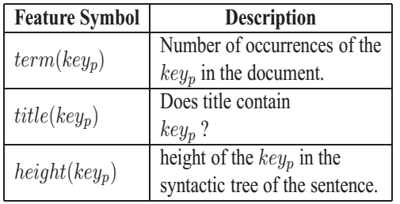
3. Lựa chọn từ khóa
3.2 Lựa chọn từ khóa tốt nhất

